Slide 1
Линейная регрессия нескольких переменных

Slide 2


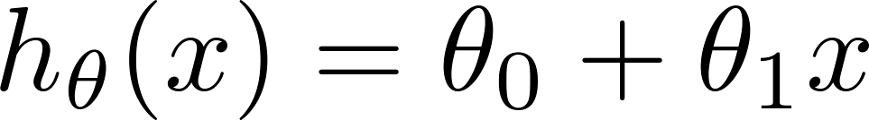
Обучающий набор данных для стоимости жилья
(Portland, OR)
Случай одного признака (переменной).
площадь (feet²) | цена ($1000)
2104 | 460
1416 | 232
1534 | 315
852 | 178
… | …

Slide 3


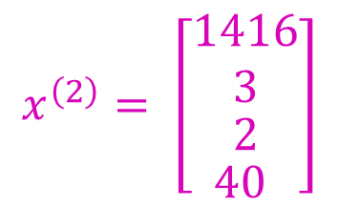
Обучающий набор данных для стоимости жилья
(Portland, OR)
Несколько признаков (переменных).
Площадь (feet²) | Количество спален | Этаж | Год постройки (в годах) | Цена ($1000)
2104 | 5 | 1 | 45 | 460
1416 | 3 | 2 | 40 | 232
1534 | 3 | 2 | 30 | 315
852 | 2 | 1 | 36 | 178
… | … | … | … | …
x₁
x₂
x₃
x₄
y
m = 47
$$x^{\left(2\right)}= \left[\begin{aligned}&\begin{matrix}\begin{matrix}1416 \\ 3\end{matrix} \\ 2\end{matrix} \\ & 40\end{aligned}\right]$$
Обозначения:
= количество признаков
= входы (признаки) -го обучающего примера.
= значение -го признака в -м обучающем примере.
i
i

Slide 4

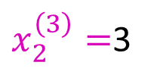
Обучающий набор данных для стоимости жилья
(Portland, OR)
Несколько признаков (переменных).
Площадь (feet²) | Количество спален | Этаж | Год постройки (в годах) | Цена ($1000)
2104 | 5 | 1 | 45 | 460
1416 | 3 | 2 | 40 | 232
1534 | 3 | 2 | 30 | 315
852 | 2 | 1 | 36 | 178
… | … | … | … | …
$$x_{3}^{\left(3\right)}=$$
x₁
x₂
x₃
x₄
y
$x_{2}^{\left(3\right)}=$3
m = 47
$$x^{\left(2\right)}= \left[\begin{aligned}&\begin{matrix}\begin{matrix}1416 \\ 3\end{matrix} \\ 2\end{matrix} \\ & 40\end{aligned}\right]$$
Обозначения:
= количество признаков
= входы (признаки) -го обучающего примера.
= значение -го признака в -м обучающем примере.
i
i

Slide 5
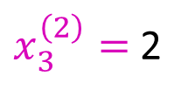
Обучающий набор данных для стоимости жилья
(Portland, OR)
Несколько признаков (переменных).
Площадь (feet²) | Количество спален | Этаж | Год постройки (в годах) | Цена ($1000)
2104 | 5 | 1 | 45 | 460
1416 | 3 | 2 | 40 | 232
1534 | 3 | 2 | 30 | 315
852 | 2 | 1 | 36 | 178
… | … | … | … | …
x₁
x₂
x₃
x₄
y
$x_{3}^{\left(2\right)}=$ 2
m = 47
$$x^{\left(2\right)}= \left[\begin{aligned}&\begin{matrix}\begin{matrix}1416 \\ 3\end{matrix} \\ 2\end{matrix} \\ & 40\end{aligned}\right]$$
Обозначения:
= количество признаков
= входы (признаки) -го обучающего примера.
= значение -го признака в -м обучающем примере.
i
i

Slide 6
Гипотеза:
Было ранее:
- один признак

Slide 7
Гипотеза:
Было ранее:
- один признак
Теперь стало четыре признака:
$$h_{θ}\left(x\right)= θ_{0}+θ_{1}x_{1}+θ_{2}x_{2}+θ_{3}x_{3}+θ_{4}x_{4}$$
Если параметры θ известны, например:
$$h_{θ}\left(x\right)=80+0.1x_{1}+0.01x_{2}+3x_{3}−2x_{4}$$
Цена
площадь
Количество
спален
Этаж
Год постройки

Slide 8
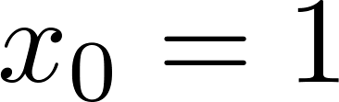
Для удобства введём для всех обучающих примеров.

Slide 9
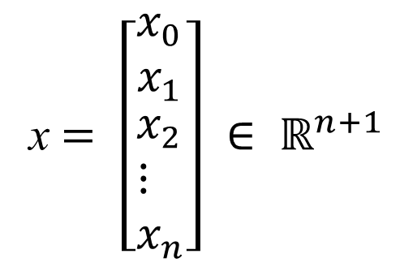

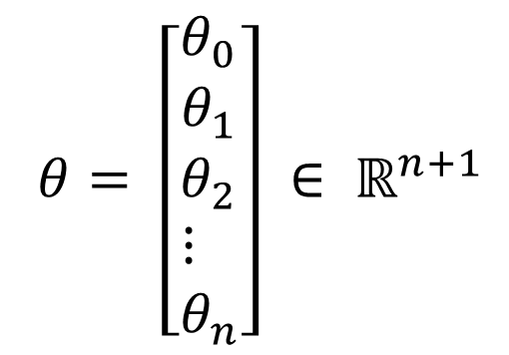
$$x_{0}^{\left(i\right)}=1$$
Для удобства введём для всех обучающих примеров.
x $= \left[\begin{aligned}&\begin{matrix}\begin{matrix}x_{0} \\ x_{1}\end{matrix} \\ x_{2}\end{matrix} \\ &⋮ \\ &x_{n}\end{aligned}\right] ∈ ℝ^{n+1}$
$$θ= \left[\begin{aligned}&\begin{matrix}\begin{matrix}θ_{0} \\ θ_{1}\end{matrix} \\ θ_{2}\end{matrix} \\ &⋮ \\ &θ_{n}\end{aligned}\right] ∈ ℝ^{n+1}$$
вектор признаков
вектор параметров
(веса признаков)

Slide 10



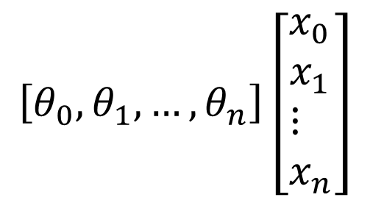

$$x_{0}^{\left(i\right)}=1$$
Для удобства введём для всех обучающих примеров.
x $= \left[\begin{aligned}&\begin{matrix}\begin{matrix}x_{0} \\ x_{1}\end{matrix} \\ x_{2}\end{matrix} \\ &⋮ \\ &x_{n}\end{aligned}\right] ∈ ℝ^{n+1}$
$$θ= \left[\begin{aligned}&\begin{matrix}\begin{matrix}θ_{0} \\ θ_{1}\end{matrix} \\ θ_{2}\end{matrix} \\ &⋮ \\ &θ_{n}\end{aligned}\right] ∈ ℝ^{n+1}$$
$$\left[θ_{0}, θ_{1},…,θ_{n}\right]\left[\begin{aligned}&\begin{matrix}x_{0} \\ x_{1}\end{matrix} \\ &⋮ \\ &x_{n}\end{aligned}\right]$$
$$=θ^{T}x$$
$$θ^{T}$$
$$x$$
вектор признаков
вектор параметров
1$×$(n+1)
n+1

Slide 11

$$x_{0}^{\left(i\right)}=1$$
Для удобства введём для всех обучающих примеров.
x $= \left[\begin{aligned}&\begin{matrix}\begin{matrix}x_{0} \\ x_{1}\end{matrix} \\ x_{2}\end{matrix} \\ &⋮ \\ &x_{n}\end{aligned}\right] ∈ ℝ^{n+1}$
$$θ= \left[\begin{aligned}&\begin{matrix}\begin{matrix}θ_{0} \\ θ_{1}\end{matrix} \\ θ_{2}\end{matrix} \\ &⋮ \\ &θ_{n}\end{aligned}\right] ∈ ℝ^{n+1}$$
$$\left[θ_{0}, θ_{1},…,θ_{n}\right]\left[\begin{aligned}&\begin{matrix}x_{0} \\ x_{1}\end{matrix} \\ &⋮ \\ &x_{n}\end{aligned}\right]$$
$$=θ^{T}x$$
$$θ^{T}$$
$$x$$
вектор признаков
вектор параметров
1$×$(n+1)
=1
$$h_{θ}\left(x\right)= θ_{0}x_{0}+θ_{1}x_{1}+…+θ_{n}x_{n}=θ^{T}x$$
Это линейная регрессия нескольких переменных

Slide 12


ГРАДИЕНТНЫЙ СПУСК ДЛЯ ЛИНЕЙНОЙ РЕГРЕССИИ
НЕСКОЛЬКИХ ПЕРЕМЕННЫХ
=1
Гипотеза:
Параметры:
$$θ$$

Slide 13
ГРАДИЕНТНЫЙ СПУСК ДЛЯ ЛИНЕЙНОЙ РЕГРЕССИИ
НЕСКОЛЬКИХ ПЕРЕМЕННЫХ
=1
Гипотеза:
Параметры:
$$θ$$
- n + 1 – мерный вектор

Slide 14
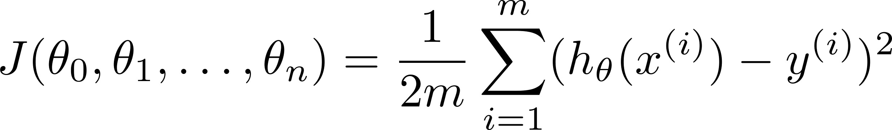
ГРАДИЕНТНЫЙ СПУСК ДЛЯ ЛИНЕЙНОЙ РЕГРЕССИИ
НЕСКОЛЬКИХ ПЕРЕМЕННЫХ
=1
Гипотеза:
Параметры:
$$θ$$
- n + 1 – мерный вектор
Функция стоимости:

Slide 15

ГРАДИЕНТНЫЙ СПУСК ДЛЯ ЛИНЕЙНОЙ РЕГРЕССИИ
НЕСКОЛЬКИХ ПЕРЕМЕННЫХ
=1
Гипотеза:
Параметры:
$$θ$$
- n + 1 – мерный вектор
Функция стоимости:
J($θ$)

Slide 16

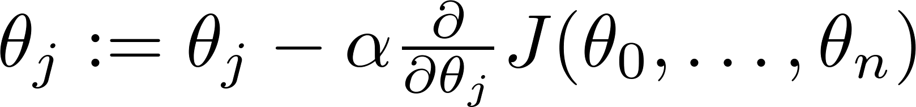

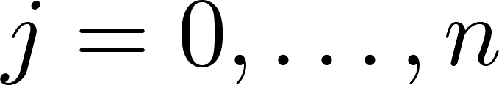

ГРАДИЕНТНЫЙ СПУСК ДЛЯ ЛИНЕЙНОЙ РЕГРЕССИИ
НЕСКОЛЬКИХ ПЕРЕМЕННЫХ
=1
Гипотеза:
Параметры:
$$θ$$
- n + 1 – мерный вектор
Функция стоимости:
J($θ$)
Градиентный спуск:
Repeat
J($θ$)
(одновременное обновление для всех )

Slide 17
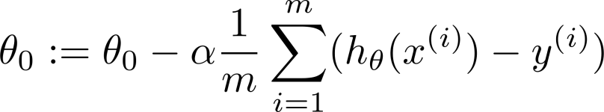

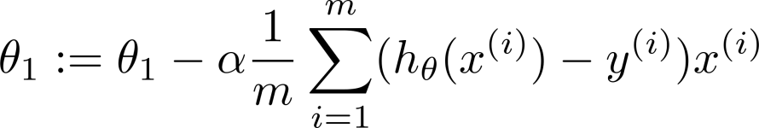


ГРАДИЕНТНЫЙ СПУСК ДЛЯ ЛИНЕЙНОЙ РЕГРЕССИИ
НЕСКОЛЬКИХ ПЕРЕМЕННЫХ
Было ранее (n=1):
Repeat
$$x_{1}^{\left(i\right)}$$
(одновременное обновление )

Slide 18

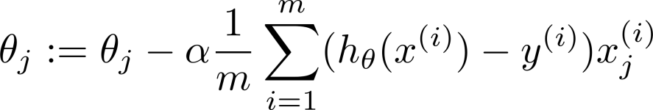


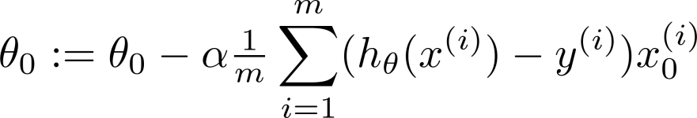
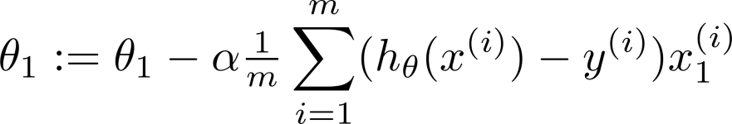
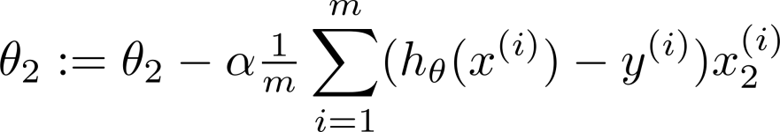
ГРАДИЕНТНЫЙ СПУСК ДЛЯ ЛИНЕЙНОЙ РЕГРЕССИИ
НЕСКОЛЬКИХ ПЕРЕМЕННЫХ
Было ранее (n=1):
Стало :
Repeat
Repeat
(одновременное обновление
для )
$$x_{1}^{\left(i\right)}$$
(одновременное обновление )

Slide 19


ГРАДИЕНТНЫЙ СПУСК ДЛЯ ЛИНЕЙНОЙ РЕГРЕССИИ
НЕСКОЛЬКИХ ПЕРЕМЕННЫХ
Было ранее (n=1):
Стало :
Repeat
Repeat
(одновременное обновление
для )
$$x_{0}^{\left(i\right)}=1$$
$$x_{1}^{\left(i\right)}$$
(одновременное обновление )

Slide 20


Масштабирование признаков
Идея: Привести признаки к одинаковому масштабу.
E.g. = площадь (0-2000 feet²)
= количество спален(1-5)

Slide 21



Масштабирование признаков
Идея: Привести признаки к одинаковому масштабу.
E.g. = площадь (0-2000 feet²)
= количество спален(1-5)

Slide 22
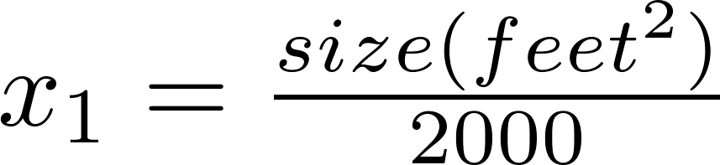
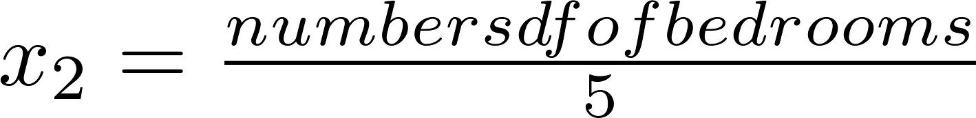


Масштабирование признаков
Идея: Привести признаки к одинаковому масштабу.
площадь (feet²)
E.g. = площадь (0-2000 feet²)
= количество спален(1-5)
количество спален
$$0≤x_{1}≤1$$
$$0≤x_{2}≤1$$

Slide 23
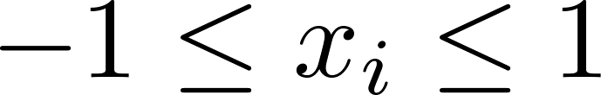




Масштабирование признаков
Надо привести признаки примерно к одинаковому диапазону значений, например, .
x₀
Пусть = 1
Тогда
$$0≤x_{1}≤3$$
$$−2≤x_{2}≤0.5$$
$$−100≤x_{3}≤100$$
$$−0.0001≤x_{4}≤0.0001$$

Slide 24

Масштабирование признаков
Надо привести признаки примерно к одинаковому диапазону значений, например, .
x₀
Пусть = 1
Тогда
✓
$$0≤x_{1}≤3$$
$$−2≤x_{2}≤0.5$$
$$−100≤x_{3}≤100$$
$$−0.0001≤x_{4}≤0.0001$$

Slide 25

Масштабирование признаков
Надо привести признаки примерно к одинаковому диапазону значений, например, .
x₀
Пусть = 1
Тогда
✓
$$0≤x_{1}≤3$$
$$−2≤x_{2}≤0.5$$
✓
$$−100≤x_{3}≤100$$
$$−0.0001≤x_{4}≤0.0001$$

Slide 26

Масштабирование признаков
Надо привести признаки примерно к одинаковому диапазону значений, например, .
x₀
Пусть = 1
Тогда
✓
$$0≤x_{1}≤3$$
$$−2≤x_{2}≤0.5$$
✓
✗
$$−100≤x_{3}≤100$$
$$−0.0001≤x_{4}≤0.0001$$

Slide 27

Масштабирование признаков
Надо привести признаки примерно к одинаковому диапазону значений, например, .
x₀
Пусть = 1
Тогда
✓
$$0≤x_{1}≤3$$
$$−2≤x_{2}≤0.5$$
✓
✗
$$−100≤x_{3}≤100$$
✗
$$−0.0001≤x_{4}≤0.0001$$

Slide 28


Масштабирование признаков
Надо привести признаки примерно к одинаковому диапазону значений, например, .
x₀
Пусть = 1
Тогда
✓
$$0≤x_{1}≤3$$
$0≤x_{1}≤3$ - ?
$$−2≤x_{2}≤0.5$$
✓
✗
$$−100≤x_{3}≤100$$
✗
$$−0.0001≤x_{4}≤0.0001$$

Slide 29


Масштабирование признаков
Надо привести признаки примерно к одинаковому диапазону значений, например, .
x₀
Пусть = 1
Тогда
✓
✓
$$0≤x_{1}≤3$$
$$0≤x_{1}≤3$$
$$−2≤x_{2}≤0.5$$
✓
✗
$$−100≤x_{3}≤100$$
✗
$$−0.0001≤x_{4}≤0.0001$$

Slide 30
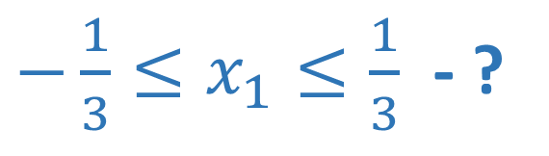
Масштабирование признаков
Надо привести признаки примерно к одинаковому диапазону значений, например, .
x₀
Пусть = 1
Тогда
✓
✓
$$0≤x_{1}≤3$$
$$0≤x_{1}≤3$$
$$−2≤x_{2}≤0.5$$
✓
$−\frac{1}{3}≤x_{1}≤\frac{1}{3}$ - ?
✗
$$−100≤x_{3}≤100$$
✗
$$−0.0001≤x_{4}≤0.0001$$

Slide 31

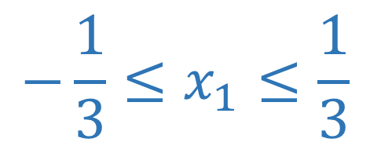
Масштабирование признаков
Надо привести признаки примерно к одинаковому диапазону значений, например, .
x₀
Пусть = 1
Тогда
✓
✓
$$0≤x_{1}≤3$$
$$0≤x_{1}≤3$$
$$−2≤x_{2}≤0.5$$
✓
$$−\frac{1}{3}≤x_{1}≤\frac{1}{3}$$
✗
✓
$$−100≤x_{3}≤100$$
✗
$$−0.0001≤x_{4}≤0.0001$$

Slide 32
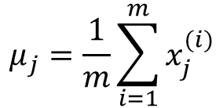
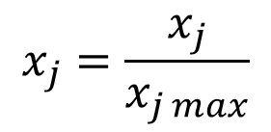

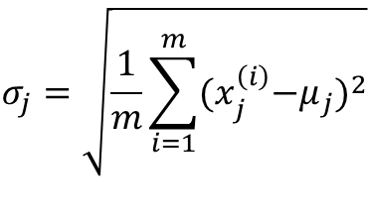
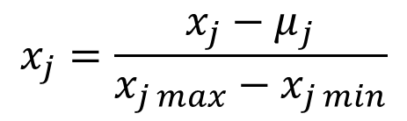
Виды нормировок (масштабирования)
Каждый j- й признак из обучающего набора (кроме нулевого с j = 0) делим
на максимальное значение
$$x_{j}=\frac{x_{j}}{x_{j max}}$$
2. Сначала признаки центрируем (вычитаем из каждого j- го признака среднее
значение μ_{j} всех j- х признаков из обучающего набора и делим
а) на диапазон x_{j max} – x_{j min}
$$μ_{j}=\frac{1}{m}\sum_{i=1}^{m}{x_{j}^{(i)}}$$
$$x_{j}=\frac{x_{j}−μ_{j}}{x_{j max}−x_{j min}}$$
b) на среднеквадратичное отклонение σ_{j}
$$σ_{j}=\sqrt{\frac{1}{m}\sum_{i=1}^{m}{{{(x}_{j}^{\left(i\right)}−μ_{j})}^{2}}}$$
$$x_{j}=\frac{x_{j}−μ_{j}}{σ_{j}}$$

